Slide 1

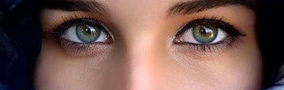
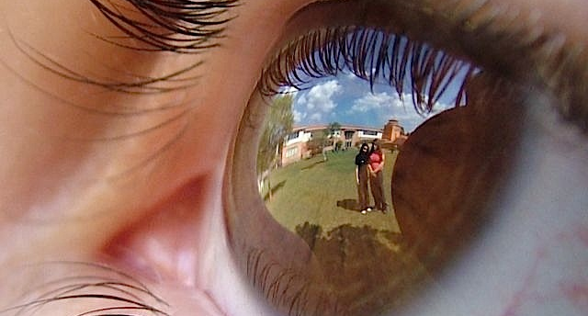




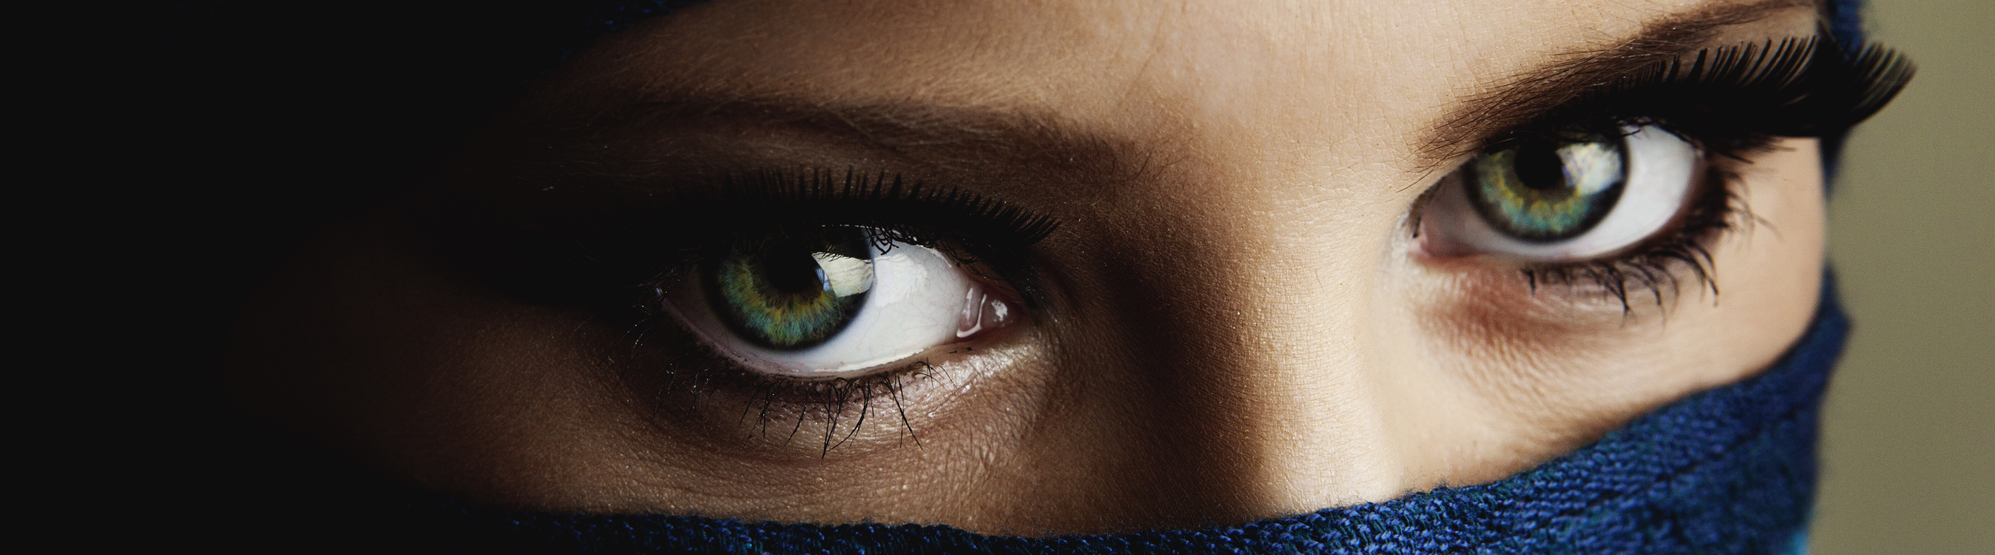
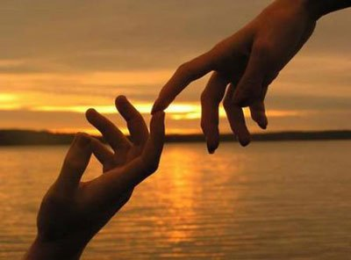
Questione di sguardi
“L’ anima fortunatamente ha un interprete, spesso inconsapevole, ma fedele: lo sguardo.”
Charlotte Bronte
Percorso Formativo adulti
2021/2022

Slide 2

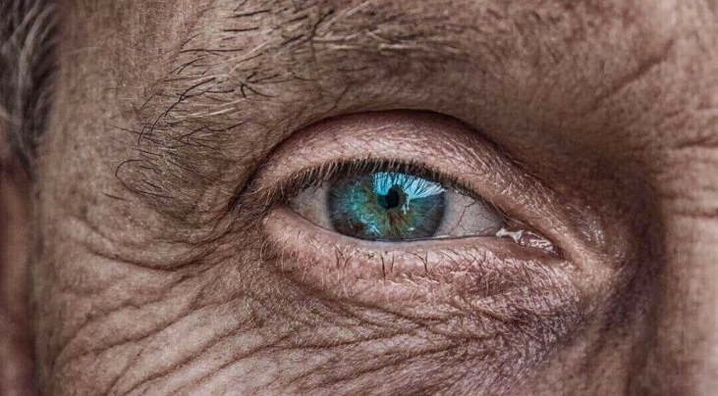



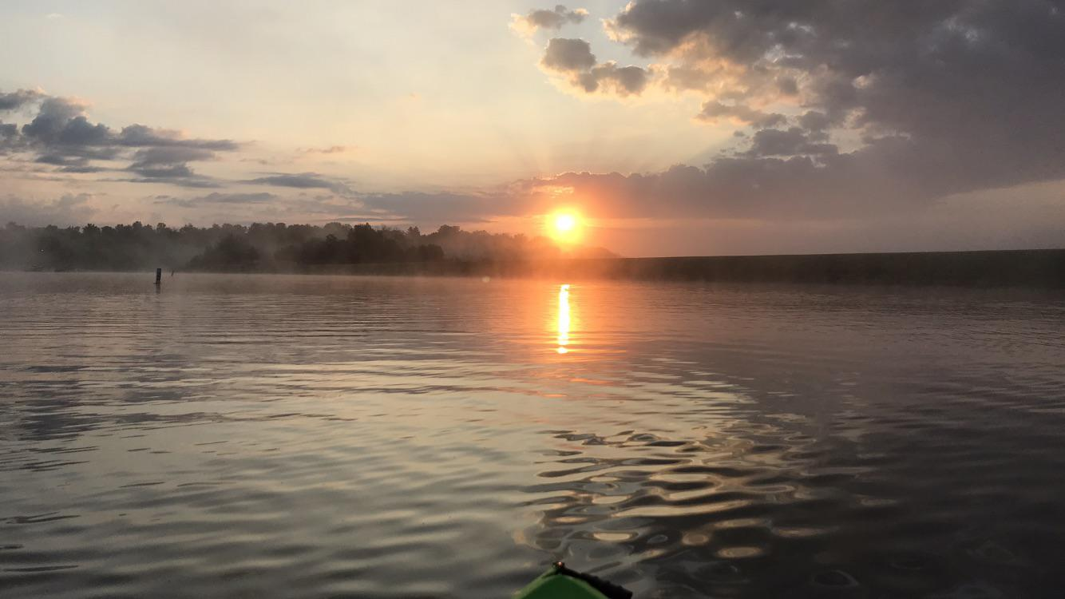
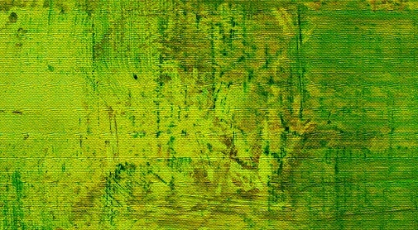
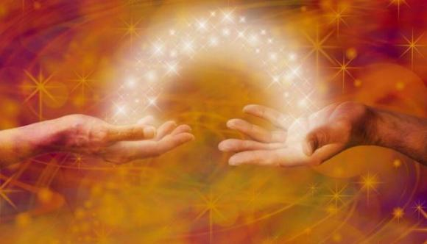
DENTRO IL TESTO
Fissi su di lui
Filo
Rosso
Filo rosso
Il metodo
Alla scoperta del percorso
Le tappe
Riflessi di cultura
Percorsi trasversali

Slide 3

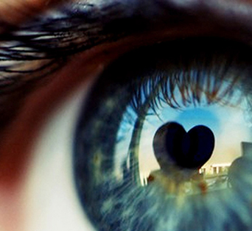






Fissi su di lui
I Consigli come luogo del discernimento comunitario
Promuovere l’AC imparando a raccontarla
Orientamenti per il prossimo anno associativo
Attività
Associative
In presenza
Attività
in presenza
Per chi siamo?
Progetto Formativo
Documento Assembleare
Cammino Sinodale

Slide 4
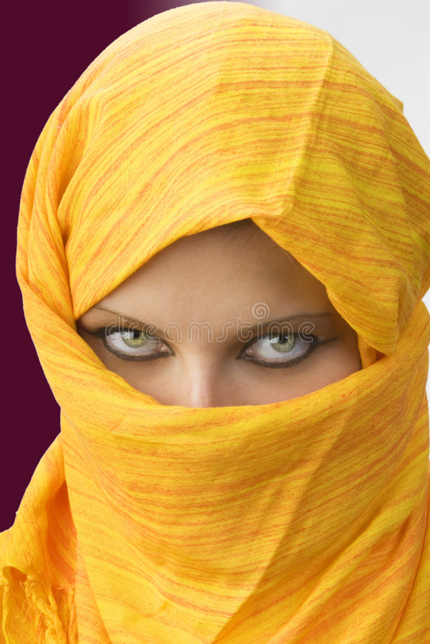
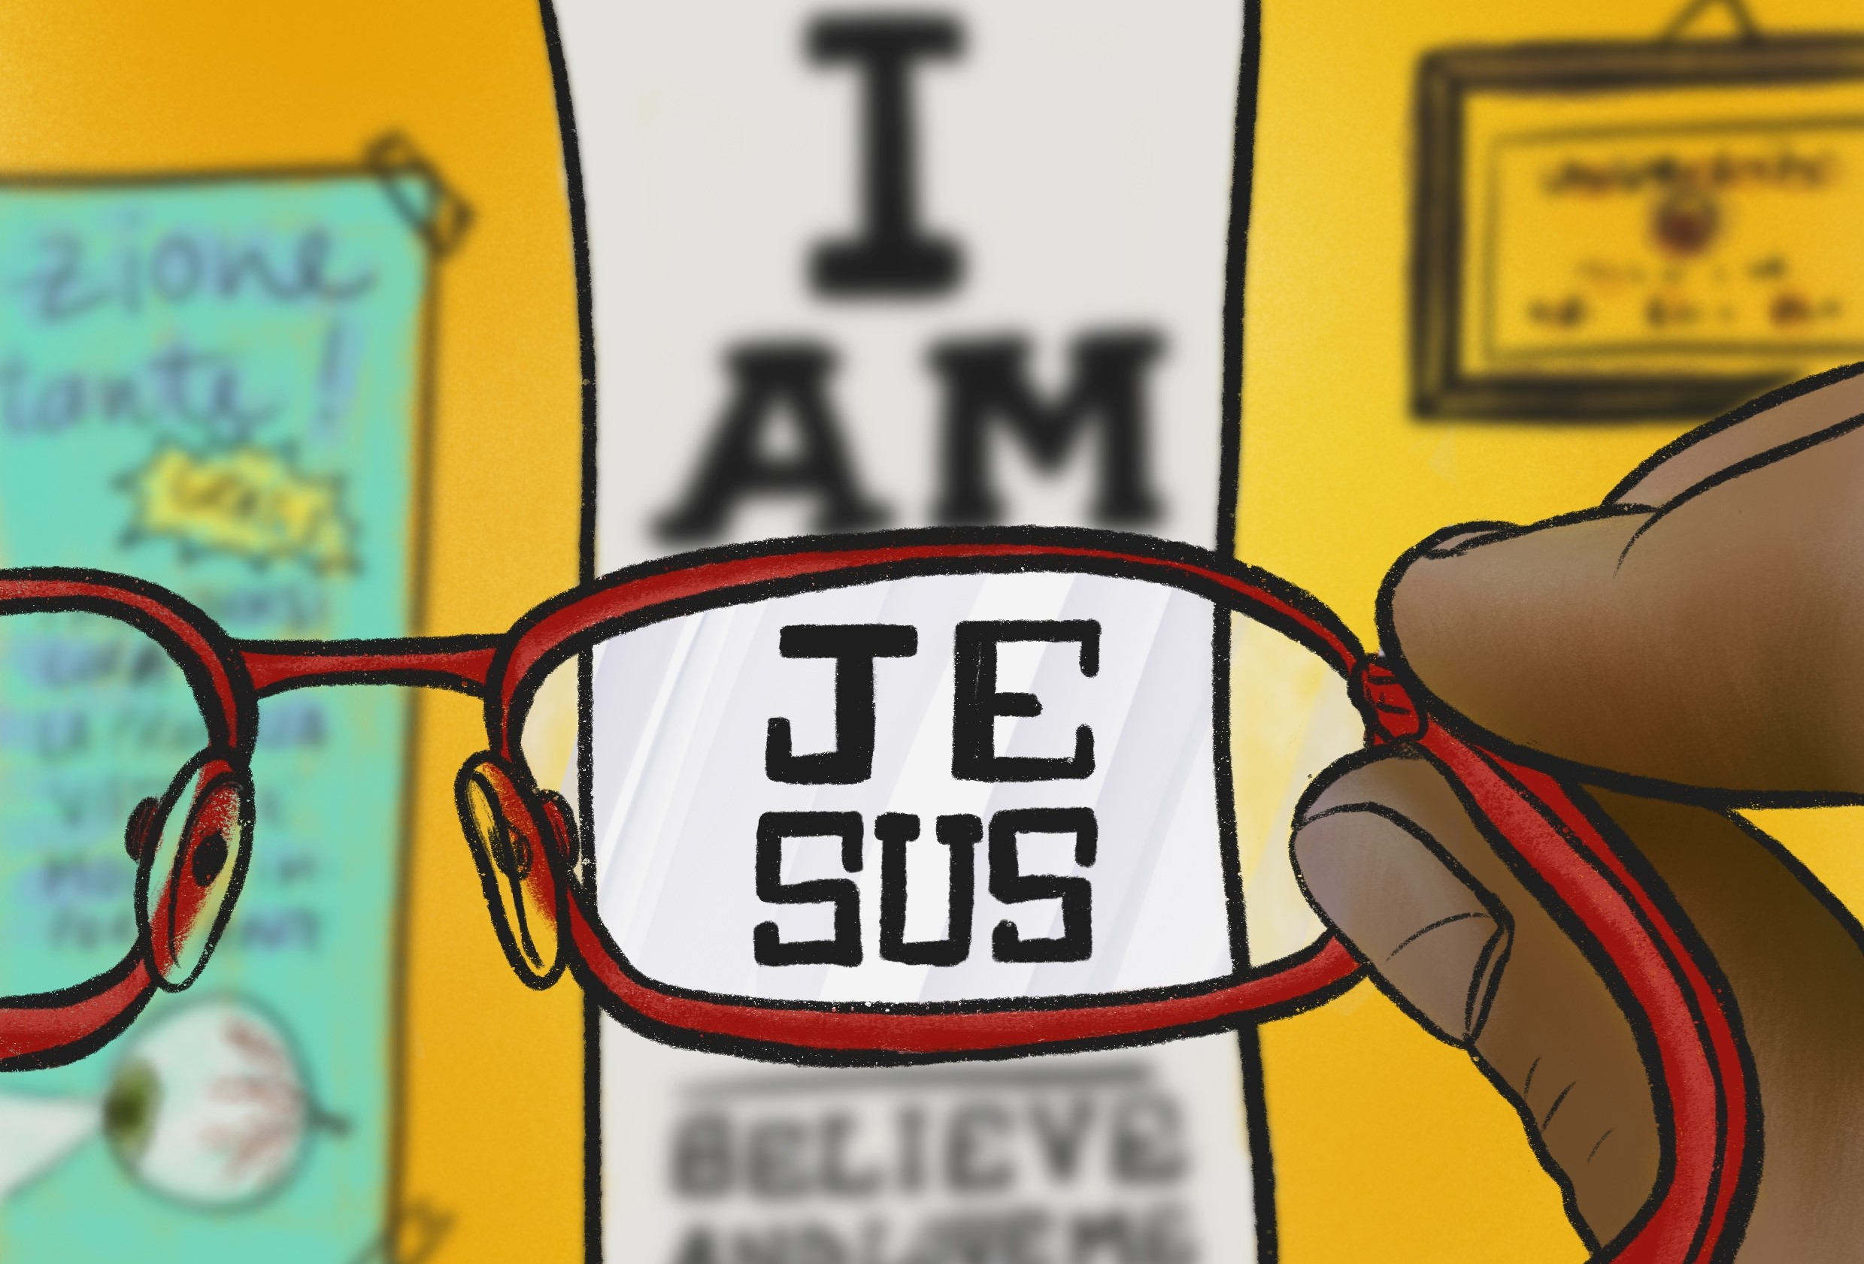

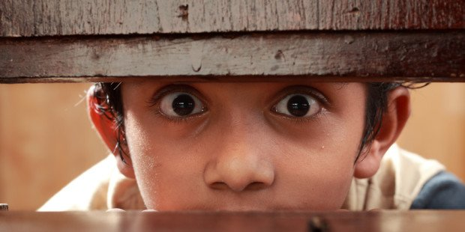
Filo Rosso
Gesù al centro
Ma come è lo sguardo di Gesù?
La comunicazione affidata agli occhi
Si limitò a guardarmi.
Quello sguardo mi disse tutto quello che c’era da dire.
(Charles Bukowski)
L’ICONA BIBLICA
“Fissi su di lui«
(Lc 4,14-21)
Il Suo sguardo cambia il nostro

Slide 5
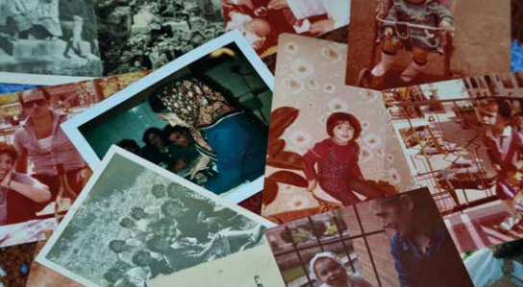
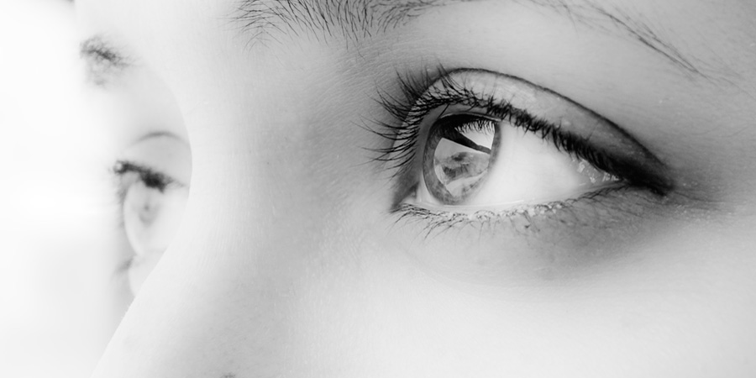
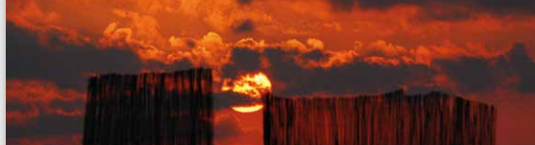
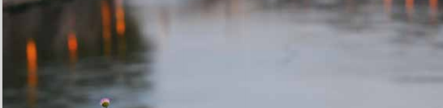
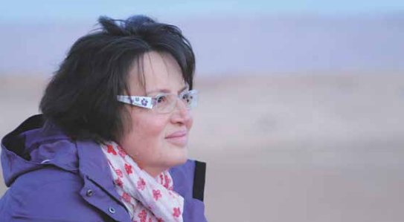
Le tappe
Sguardi che rileggono
I discepoli di Emmaus
Questo sguardo ci rende capaci di stare in profondità nella propria vita, di comprenderne i significati, di dare senso e ragione a ogni tempo e luogo in cui si esiste personalmente e nei contesti comunitari e sociali
Lo sguardo di Gesù è
uno sguardo che rimette in piedi,
che vede la persona e le offre la
dignità che le spetta.
La storia del Geraseno
Sguardi che danno dignità
Sguardi che contemplano
Quattro sguardi da fare nostri
Lo sguardo meravigliato di Maria e Giuseppe è attraente per la vita degli adulti. Il Vangelo invita a riconoscere il bene che ricama il tessuto della vita adulta per sapersene meravigliare.
Sguardi che gioiscono
Gesù dodicenne al tempio
Gesù
mostra uno sguardo limpido e libero
dal possesso, che vede un
mondo da custodire e rispettare,
perché sia il luogo in cui la
fraternità può svilupparsi
pienamente.
Luca (12,22-31)

Slide 6
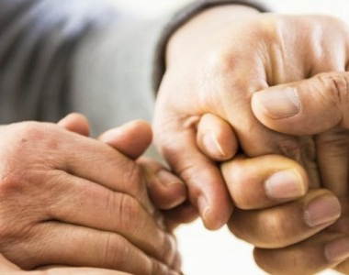
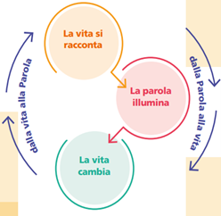

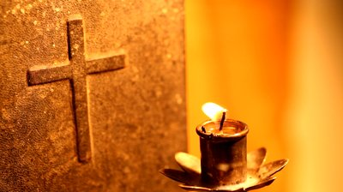
Il metodo
La vita si racconta
Catechismo adulti
Nuovo progetto Formativo Enciclica
Nella bussola e non solo…
IL TACCUINO
IN GIOCO
ALLO SPECCHIO
ESERCIZI DI LAICITA'
CERCO FATTI DI VANGELO
UNO SGUARO SU...
COSA DICE ALLA MIA VITA
COSA DICE DELLA MIA VITA
COSA DICE DELLA NOSTRA VITA
COSA LA MIA VITA DICE ALLA PAROLA
La Parola illumina

Slide 7
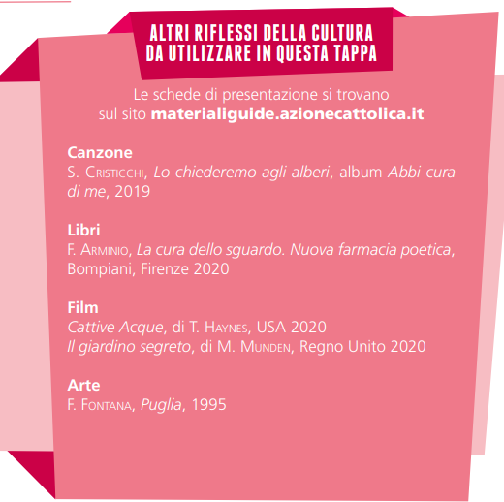
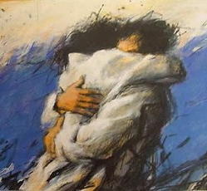

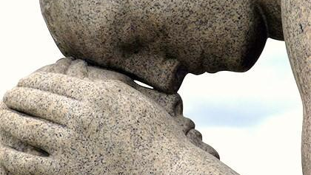

Riflessi di cultura
Ogni tappa presenta alcune proposte culturali con la relativa scheda di
presentazione, che l’animatore può decidere di utilizzare come crede.
Perché sono importanti i riflessi di cultura?

Slide 8
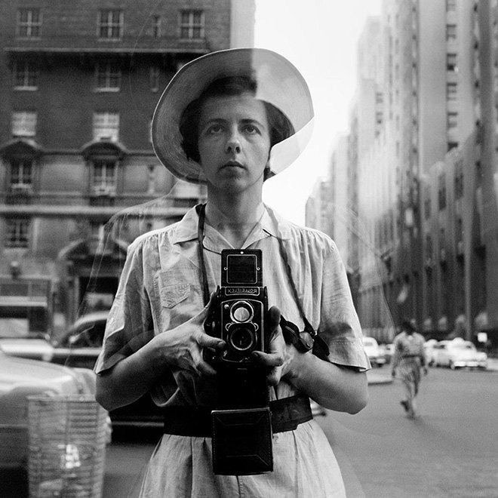
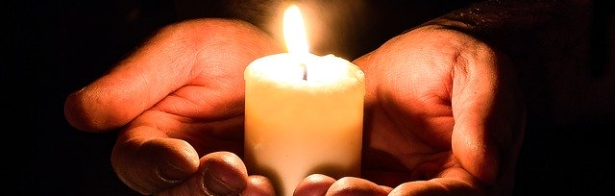
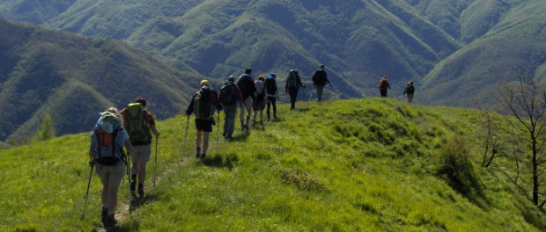

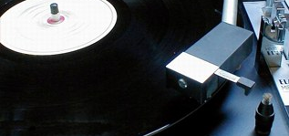
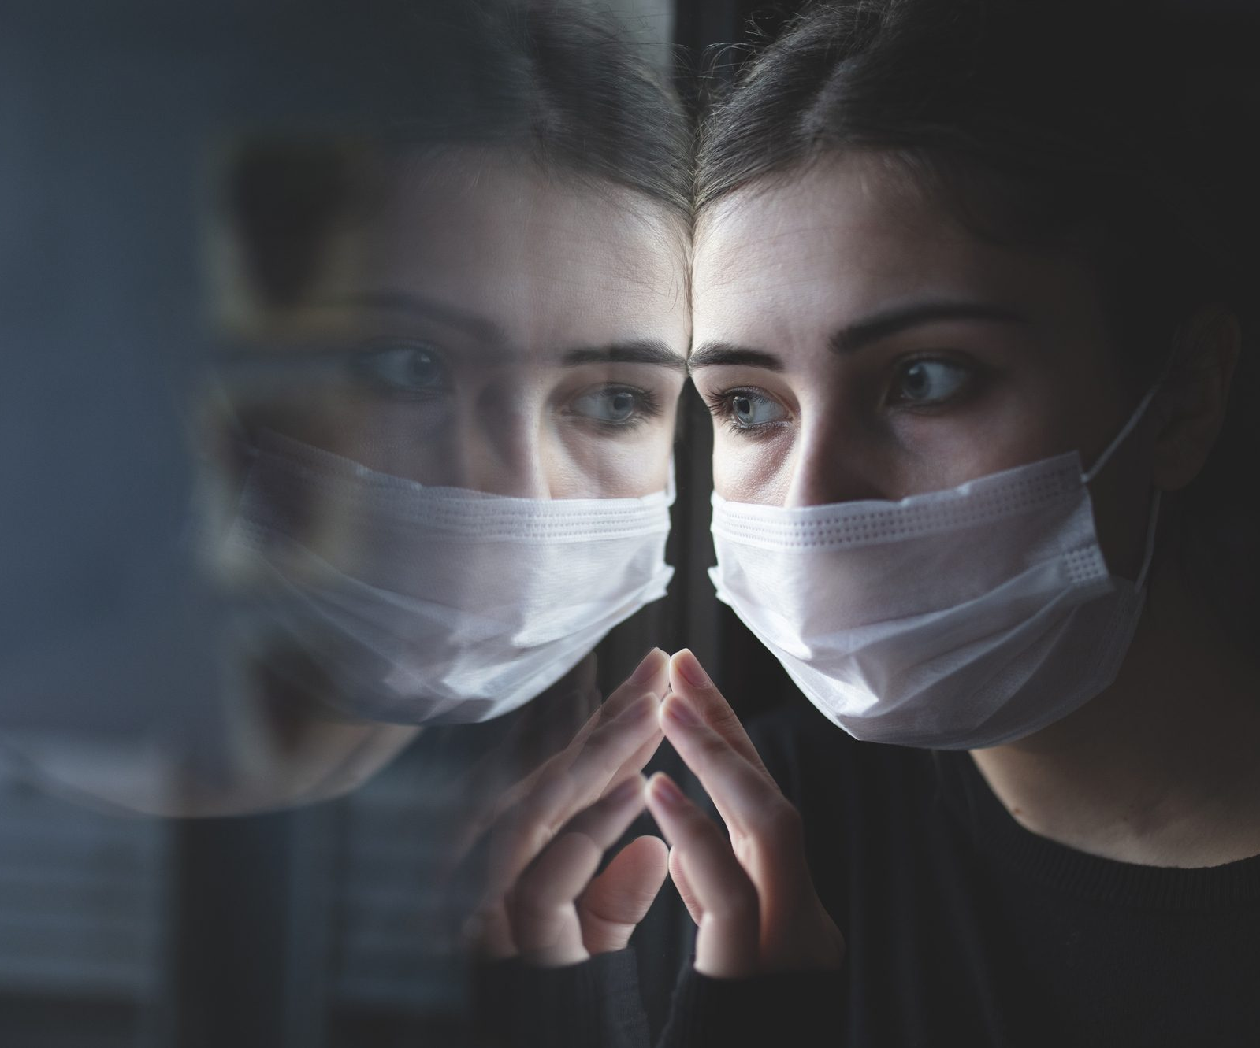
Con gli occhi di:
scoprendo la fotografa
Vivian Maier impariamo a rileggere la realtà
che ci circonda con occhi nuovi pieni di
stupore e meraviglia.
Spiritualità: le tappe del percorso
formativo rilette nella preghiera, negli
sguardi, nei gesti, nei riti, nelle emozioni.
Nel testo
Dagli occhi al cuore:
un piccolo percorso
di ascolto musicale per rileggere il percorso
dell’itinerario formativo .

Slide 9
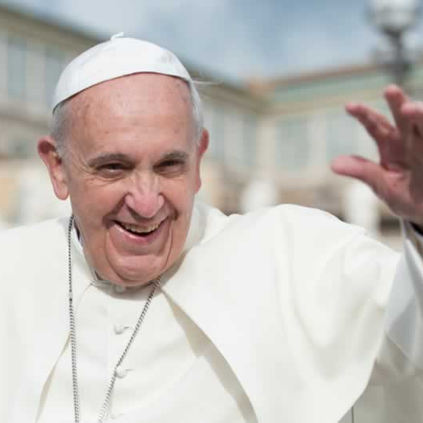
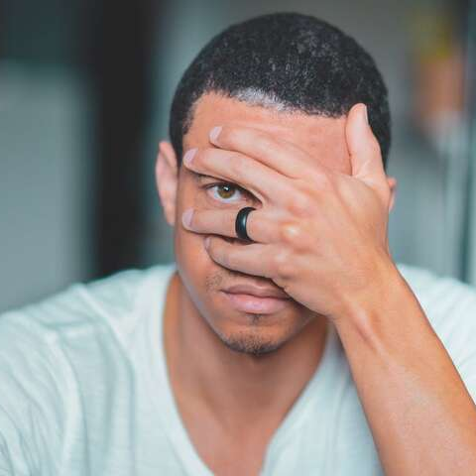
Percorsi trasversali
Con lo sguardo di Francesco: alcuni presidenti nazionali ci aiutano a comprendere meglio alcune Encicliche del Santo Padre citate nel testo.
On- line
La pastorale dello sguardo
Un percorso
per imparare a guardare l’umanità
contemporanea, che abita un tempo singolare
e complesso, con uno sguardo prospettico.

